Slide 1
空间几何体的结构

Slide 2
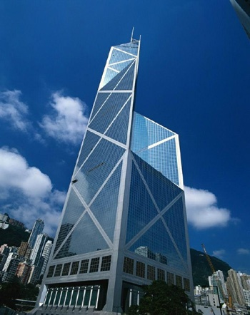
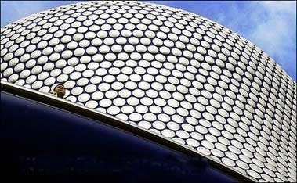
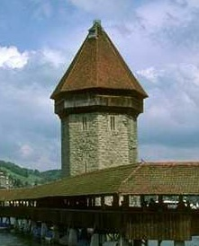

Slide 3
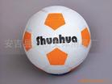
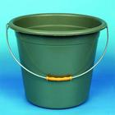

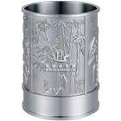
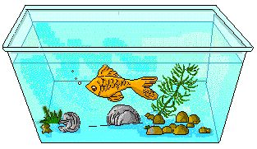
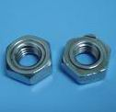
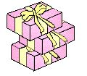
观察与思考
空间几何体的定义：
如果只考虑物体的形状和大小，而不考虑
其它因素，那么这些由物体抽象出来的空间图
形就叫做空间几何体

Slide 4
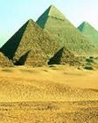
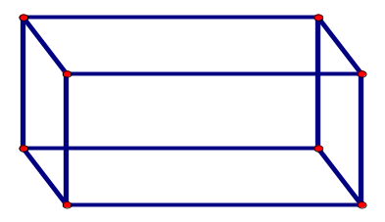
观察与思考
观察下列物体的形状和大小，试给出相应的空间几何体，说说有它们的共同特征。
由若干平面多边形围成的几何体叫做多面体

Slide 5
观察与思考
观察下列物体的形状和大小，试给出相应的空间几何体，说说有它们的共同特征。
由一个平面图形绕它所在的平面内的一条定直线旋转所成的封闭几何体叫做旋转体．

Slide 6
归纳小结１
空间几何体的定义：
如果只考虑物体的形状和大小，而不考虑
其它因素，那么这些由物体抽象出来的空间图
形就叫做空间几何体
空间几何体的分类：
1.多面体：由若干平面多边形围成的几何体
2.旋转体：由一个平面图形绕它所在的平面
内的一条定直线旋转所成的封闭几何体,这条定直线叫做旋转体的轴。

Slide 7

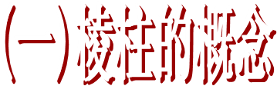

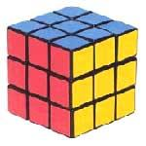
三棱镜
魔方

Slide 8
1.棱柱的定义
一般地，由一个平面多边形沿某一方向平移
形成的空间几何体叫做棱柱(prism).

Slide 9
2.棱柱的元素
底面
侧面
侧棱
①底面
平移起止位置的两个面叫做棱柱的底面（base）.
②侧面
多边形的边平移所形成的面叫做棱柱的侧面（lateral face）.
③侧棱
相邻两侧面的公共边叫做棱柱的侧棱.

Slide 10
















3.棱柱的表示
棱柱
棱柱

Slide 11
4.棱柱的分类
它们的底面
分别是什么平面图形?
三棱柱
三角形
四边形
五棱柱
六棱柱
四棱柱
五边形
六边形
分类标准：
底面多边形的边数

Slide 12
5.棱柱的性质
观察下列几何体，回答
①两个底面多边形间的关系？
全等
②上下底面对应边间的关系？
平行
③侧面是什么平面图形？
平行四边形
④侧棱之间的关系？
平行
棱柱的性质：
两个底面是全等的多边形，
对应边互相平行，
侧面都是平行四边形.

Slide 13

棱柱的又一定义
D’
有两个面互相平行，其余各面都是四边形，并且每相邻两个面的公共边都平行。
E’
F’
C’
A’
B’
底面
E
D
F
C
侧棱
A
B
侧面
顶点

Slide 14

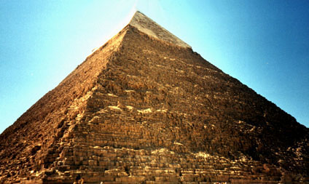
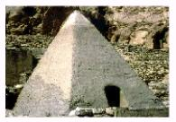
埃及卡夫拉王金字塔
墨西哥太阳金字塔

Slide 15
1.棱锥的定义
观察下图，如何将棱柱变换成下方的几何体?

Slide 16
1.棱锥的定义
观察下图，如何将棱柱变换成下方的几何体?
方头方脑
尖头窄脸
当棱柱的一个底面收缩为一个点时，得到的几何体
叫做棱锥(pyramid).

Slide 17

2.棱锥的元素
类比棱柱，给棱锥各元素命名
顶点
由棱柱的一个
底面收缩而成
底面
底面
侧面
侧面
侧棱
侧棱
相邻两侧面
的公共边
相邻两侧面
的公共边

Slide 18
3.棱锥的性质
观察下列棱锥，归纳它们的底面和侧面各有什么特征？
在同一个棱锥中的各个侧面三角形有什么共同特征?
棱锥的性质：
①底面是多边形(如三角形、四边形、五边形等）
②侧面是
三角形
有一个公共顶点的
思考题:
能否类比棱柱的表示法与分类给出棱锥的表示法与分类?

Slide 19
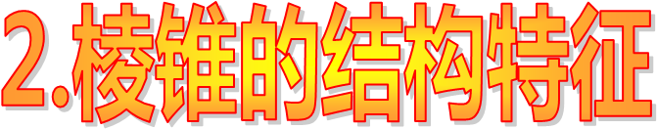
顶点
S
有一个面是多边形，其余各面都是有一个公共顶点的三角形。
侧面
D
C
侧棱
底面
A
B
(1)分类：按底面多边形分别叫三棱锥，四棱锥，五棱锥……
(2)表示：如四棱锥S－ABCD。

Slide 20
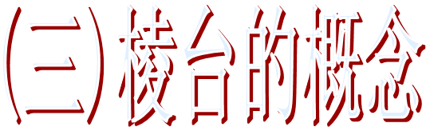
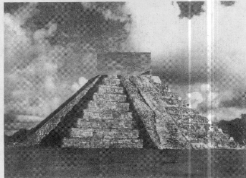
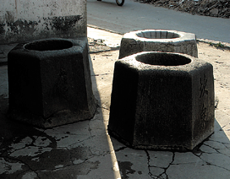

Slide 21
1.棱台的元素
观察下图，如何将棱锥变换成下方的几何体?

Slide 22
1.棱台的元素
观察下图，如何将棱锥变换成下方的几何体?
棱锥被平行于底面的一个平面所截后，截面和底面之间
的部分叫做棱台(truncated pyramid).

Slide 23
2.棱台的元素
上底面
底面
侧面
侧棱
下底面
底面

Slide 24
学生活动
概念辨析：下图中的几何体是不是棱台?为什么?

Slide 25
棱台的定义
D’
C’
用一个平行于棱锥底面的平面去截棱锥,底面与截面之间的部分是棱台.
D
B’
C
A’
A
B
(1)分类：按底面多边形分别叫三棱台，四棱台，五棱台……
(2)表示：如四棱台ABCD－A′B′C′D′。

Slide 26
几何体 | 图形 | 底面 | 侧面 | 侧棱
棱柱
棱锥
棱台
侧棱
两个底面是全等
的多边形且对应
边互相平行
平行四边形
互相平行
且相等
侧面
底面
侧棱
侧面
一底面是多边形,
另一底面缩为一点
有一个公共顶
点的三角形
交于一点
底面
上底面
侧棱
侧面
下底面

Slide 27

思考
1：有两个面的边互相平行，其余各面
都是四边形的几何体是棱柱吗？
答:不一定是.如右图所示．
2：有两个面的边互相平行，其余各面都是平行四边形的几何体是棱柱吗？
答:不一定是,如右图所示，

Slide 28

A’
以矩形的一边所在直线为旋转轴,其余边旋转形成的曲面所围成的几何体叫做圆柱。
O’
B’
轴
母线
侧面
A
O
底面
B
棱柱与圆柱统称为柱体。
圆柱的表示：用表示它的轴的字母表示，如圆柱O′O
柱体：圆柱和棱柱统称不柱体。

Slide 29

顶点
S
以直角三角形的一条直角边所在直线为旋转轴,其余两边旋转形成的曲面所围成的几何体叫做圆锥。
轴
母线
侧面
A
O
底面
B
棱锥与圆锥统称为锥体。
圆锥的表示：圆锥SO
锥体：棱锥与圆锥统称为锥体

Slide 30

用一个平行于圆锥底面的平面去截圆锥,底面与截面之间的部分是圆台.
O’
O
表示：圆台OO′
棱台与圆台统称为台体。

Slide 31
O₁
A
S
O₁
A
O
O
A
O
B
B
矩 形
直角三角形
直角梯形

Slide 32
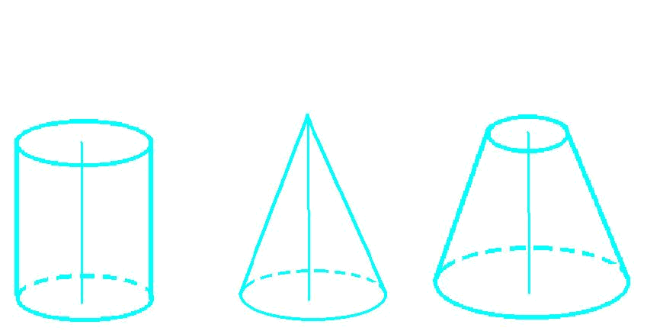
圆柱、圆锥、圆台的表示方法：用表示它们的轴的字母表示，如：
s
o
o
o'
o'
o'
分别表示为：圆柱oo'、圆锥so'、圆台oo'

Slide 33

性质1：平行于底面的截面都是圆

Slide 34
2、以下关于简单旋转体的说法中：
(1)在圆柱的上、下底面圆周上各取一点的连线就是
圆柱的母线；
(2)圆台的轴截面不可能是直角梯形；
(3)圆锥的轴截面是直角三角形；
(4)过圆锥任意两条母线所作的截面中，面积最大的不一定是 轴截面；
其中正确的是________
(2) (4)

Slide 35
定义：过旋转轴的截面称为旋转体的轴截面
性质2：
圆柱的轴截面是
全等的
矩形
圆锥的轴截面是
全等的
等腰三角形
圆锥的轴截面是
全等的
等腰梯形

Slide 36
问：将一个直角梯形绕其较短的底所在的直线旋转一周得到一个几何体，关于该几何体的以下描绘中，正确的是( )
D
A、是一个圆台
B、是一个圆柱
C、是一个圆柱和一个圆锥的简单组合体
D、是一个圆柱被挖去一个圆锥后所剩的几何体

Slide 37

以半圆的直径所在直线为旋转轴,半圆面旋转一周形成的几何体叫球
半径
O
球心
球的表示：球O

Slide 38
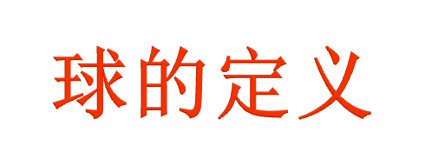
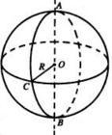
半圆绕它的直径所在的直线旋转一周而形
成的几何体叫做球，半圆弧旋转而成的曲面叫
做球面.
其中半圆的圆心叫做球的球心，半圆的半径叫做球的半径，半圆的直径叫做球的直径。
球的表示方法：用表示球心的字母O表示。

Slide 39
1、下列图中，不是正方体的表面展开图的是( )
C
A
B
C
D

Slide 40
2、下图不是棱柱的展开图的是( )
C
A
B
C
D

Slide 41
3、正方体的六个面分别涂有红,蓝,黄,绿,黑,白六种颜色，
根据下图所示，绿色面的相对面是_______色
蓝色
红
黄
绿
黄
黑
蓝

Slide 42
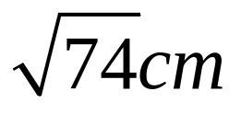
4、一个长，宽，高分别为5cm，4cm，3cm的长方体木
块，有一只蚂蚁经木快表面从顶点A爬行到C，最短的
路程是多少？
C
A

Slide 43
归纳小结2
多面体
棱柱
圆柱
棱台
旋转体
棱锥
圆锥
圆台
球
柱体
锥体
台体
球体

Slide 44
简单组合体

Slide 45
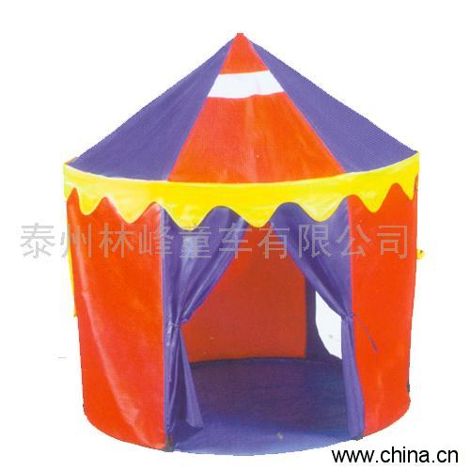
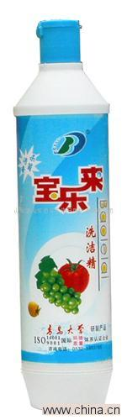
观 察
由简单几何体组合而成的几何体叫简单组合体。
简单组合体构成的两种基本形式：
（1）由简单几何体拼接而成；
（2）由简单几何体截去或挖去一部分而成。

Slide 46
简单组合体的结构特征
简单组合体构成的两种基本形式：
（1）由简单几何体拼接而成
（2）由简单几何体截去或挖去一部分而成

Slide 47
观 察
由简单几何体组合而成的几何体叫简单组合体。

Slide 48
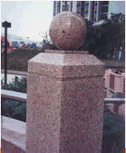
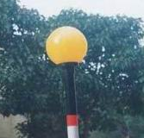
简单组合体
走在街上会看到一些物体，它们的主要几何结构特征是什么？

Slide 49
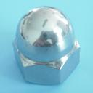
简单组合体
一些螺母、带盖螺母又是有什么主要的几何结构特征呢？

Slide 50
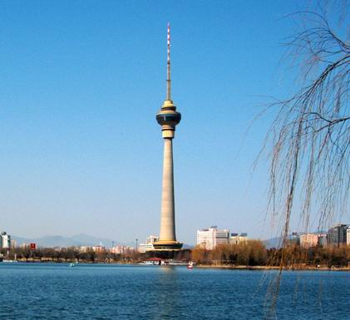
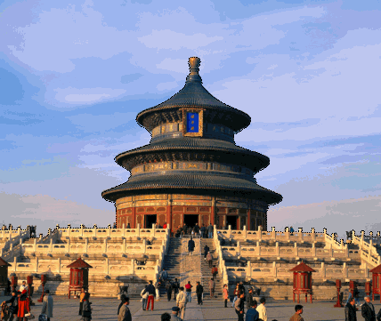
简单组合体
下图是著名的中央电视塔和天坛，你能说说它们的主要几何结构特征吗？
你能从旋转体的概念说说天坛是由什么图形旋转而成的吗？

Slide 51
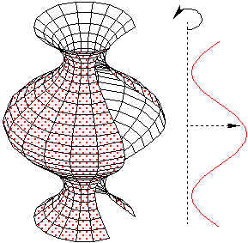
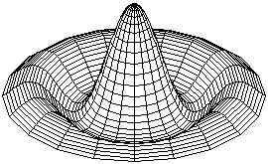
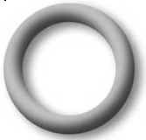
旋转体
你能想象这条曲线绕轴旋转而成的几何图形吗？
这顶可爱的草帽又是由什么样的曲线旋转而成的呢？这个轮胎呢？

